Slide 3
Sắp đến sinh nhật Hoa, Hà quyết định làm tặng cho bạn một con thỏ bằng giấy. Hà đã chuẩn bị dụng cụ, vật liệu và làm theo cách sau:
Dụng cụ, vật liệu
- Kéo, bút chì, bút màu, hồ dán.
- Giấy trắng hoặc bìa (2 tờ)
- Giấy màu (1 tờ)
Cách làm
Bước 1: Cắt
- Cắt hai hình chữ nhật từ 2 tờ giấy trắng để làm đầu thỏ, thân thỏ.
+ Hình thứ nhất: rộng 10 cm, dài 25 cm
+ Hình thứ hai: rộng 15 cm, dài 25 cm.
Cắt hình tai thỏtừ giấy trắng, sau đó gấp theo đường
kẻ nét đứt (như hình bên).
- Cắt đế từ giấy màu (như hình bên).
Bài đọc được chia thành mấy đoạn?

Slide 4
Luyện từ khó
vui sướng
nét đứt
trang trí
mép

Slide 5
Luyện đọc câu dài
Dùng hồ dán hai mép của mỗi hình chữ nhật để tạo đầu thỏ /và thân thỏ.//
Vậy là Hà đã có một chú thỏ đáng yêu bằng giấy/ để tặng Hoa/trong ngày sinh nhật. //

Slide 6
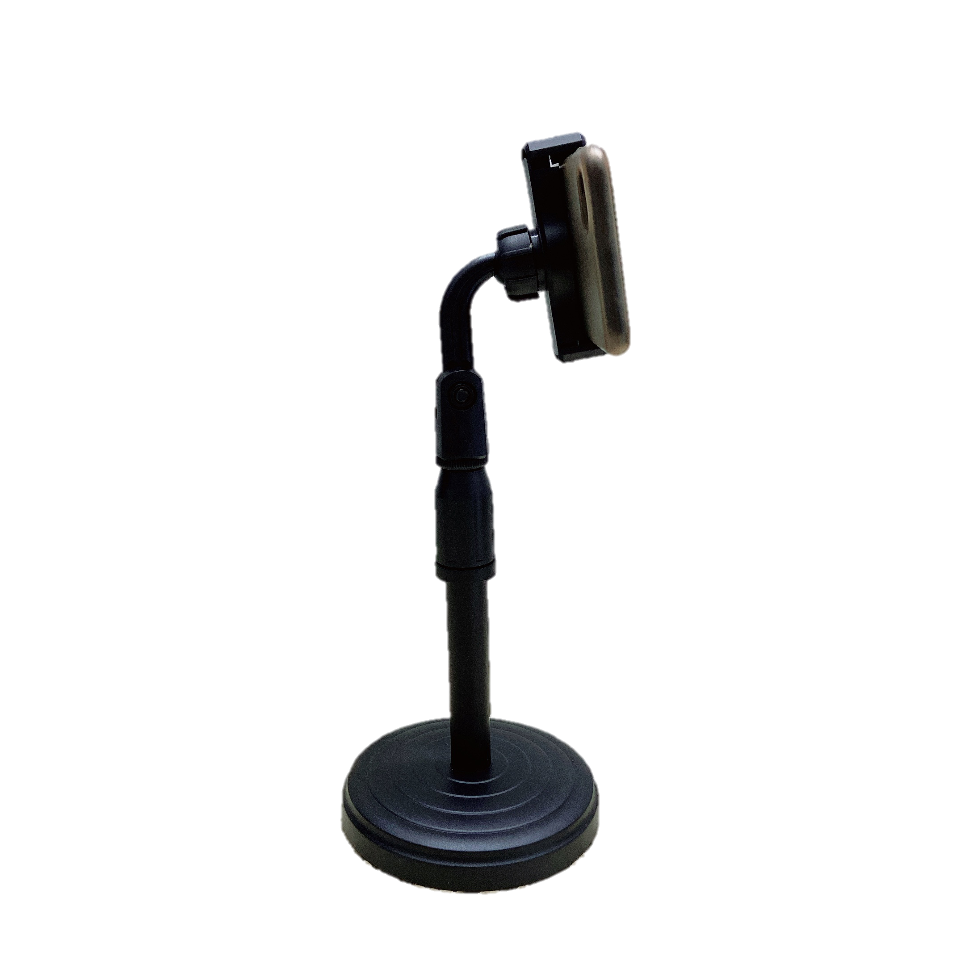
Giải nghĩa từ
Đế
Bộ phận gắn liền với thân dưới của vật, giữ cho vật đứng vững

Slide 7
Thi đọc

